Slide 1
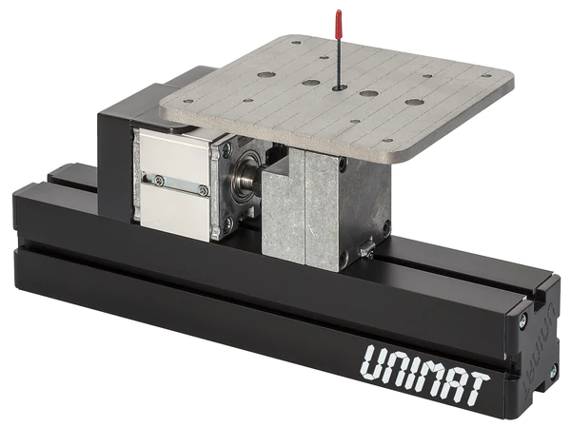
工具的使用
電動鋸台

Slide 2
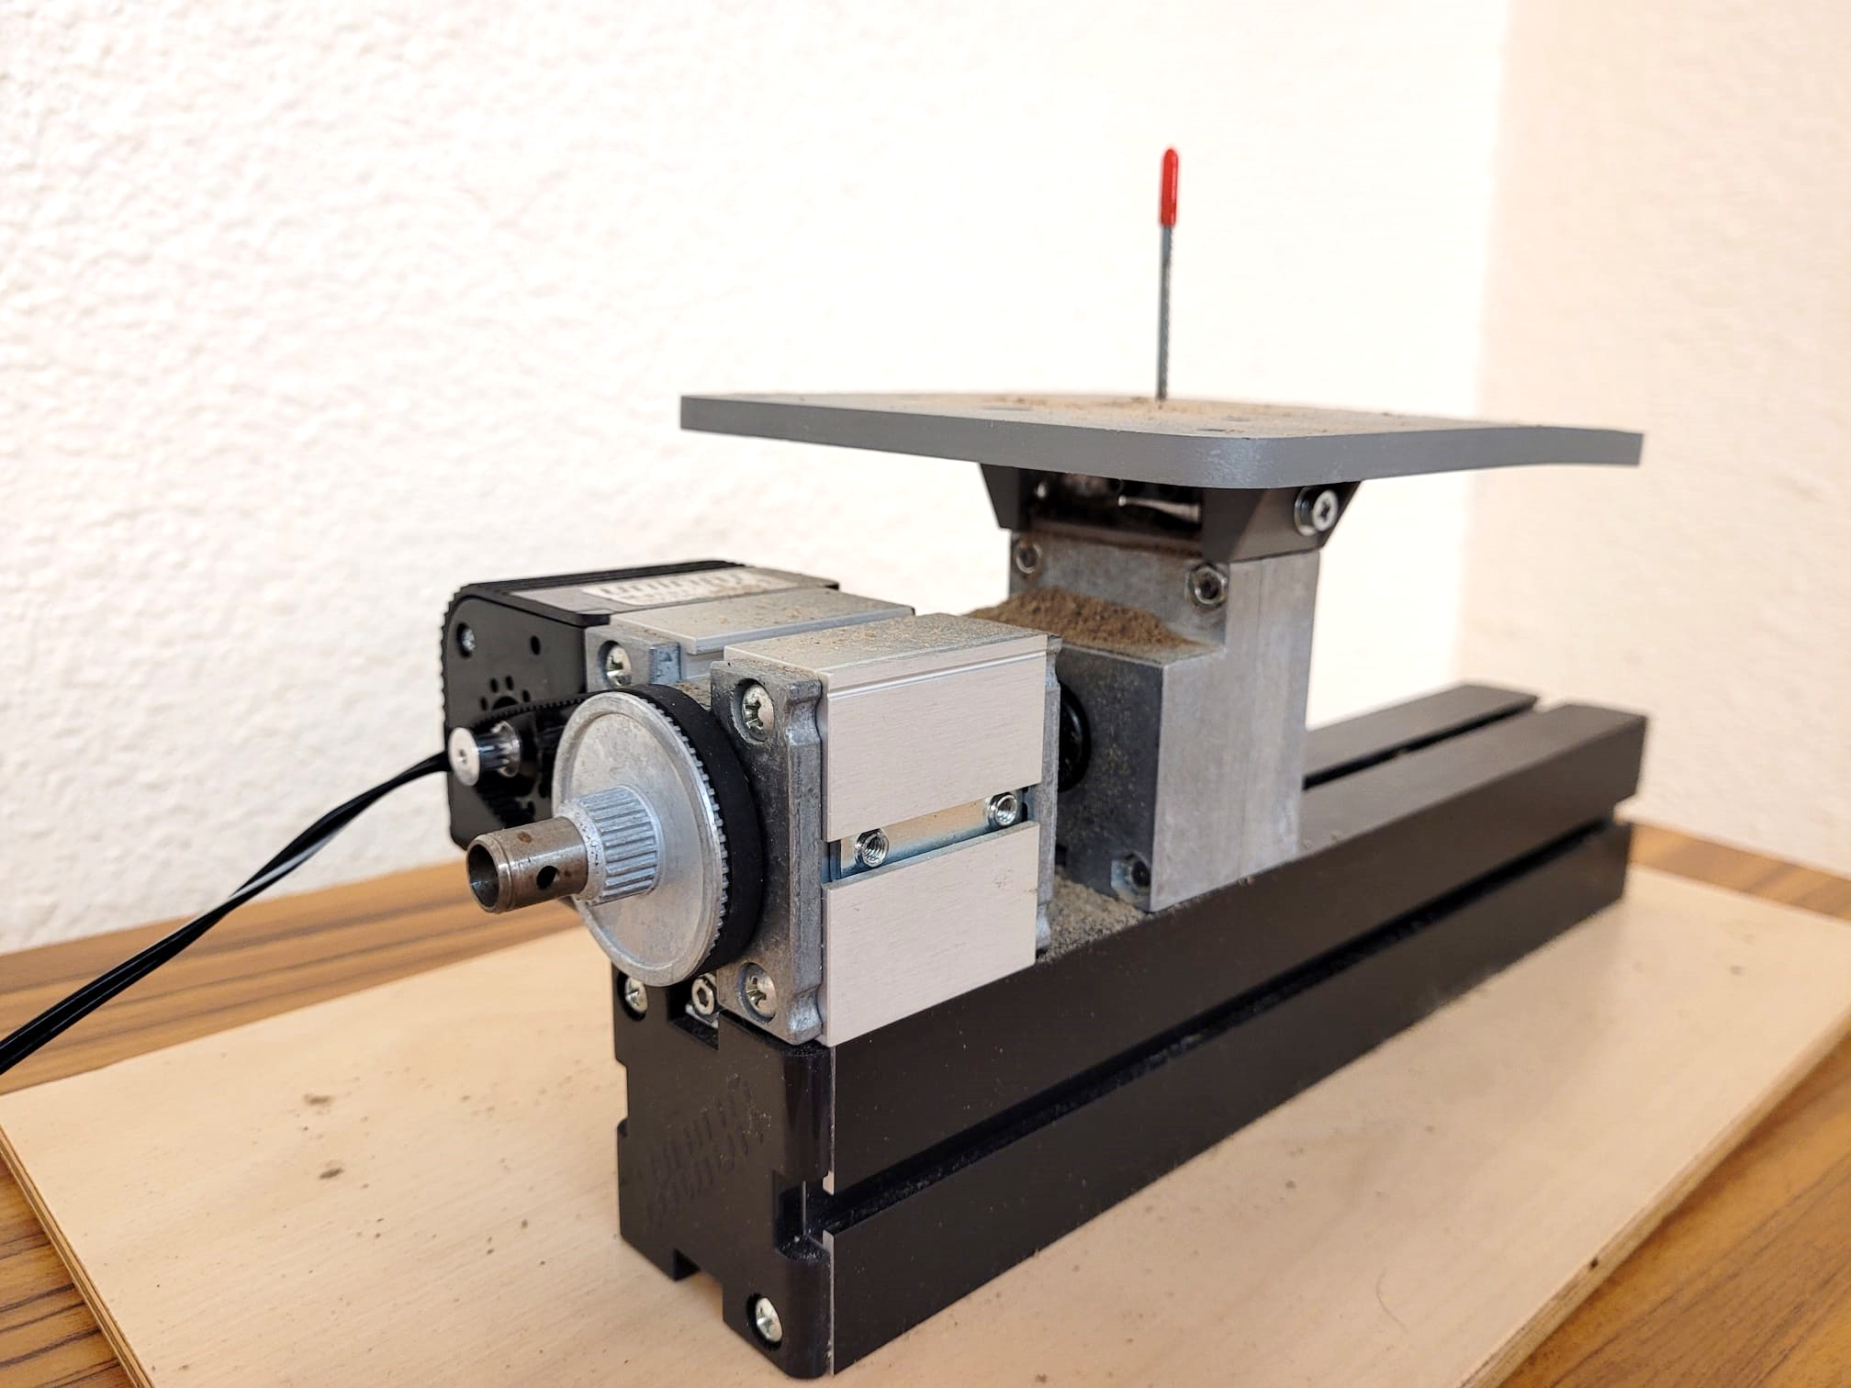
工具的使用
鋸片
平台
電動機
電動鋸台
1.構造
傳動裝置

Slide 3
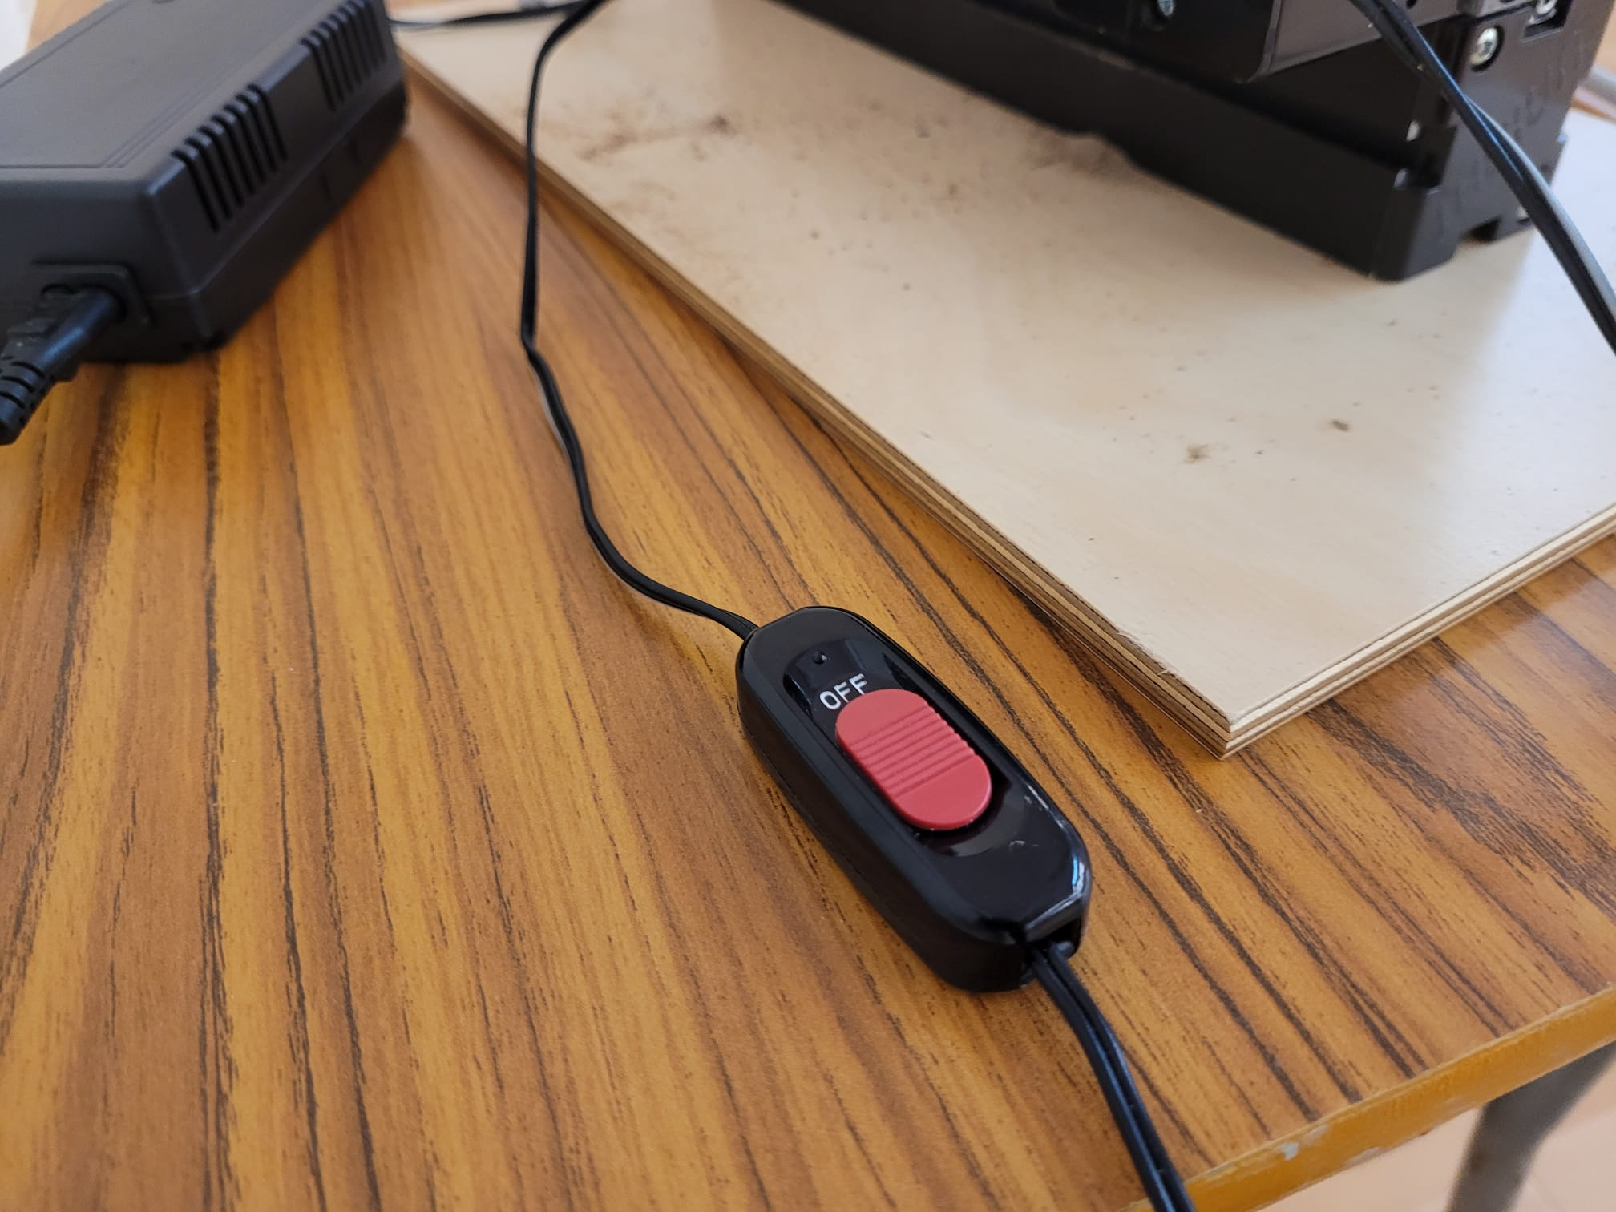
工具的使用
電動鋸台
開關制
2.開關

Slide 4
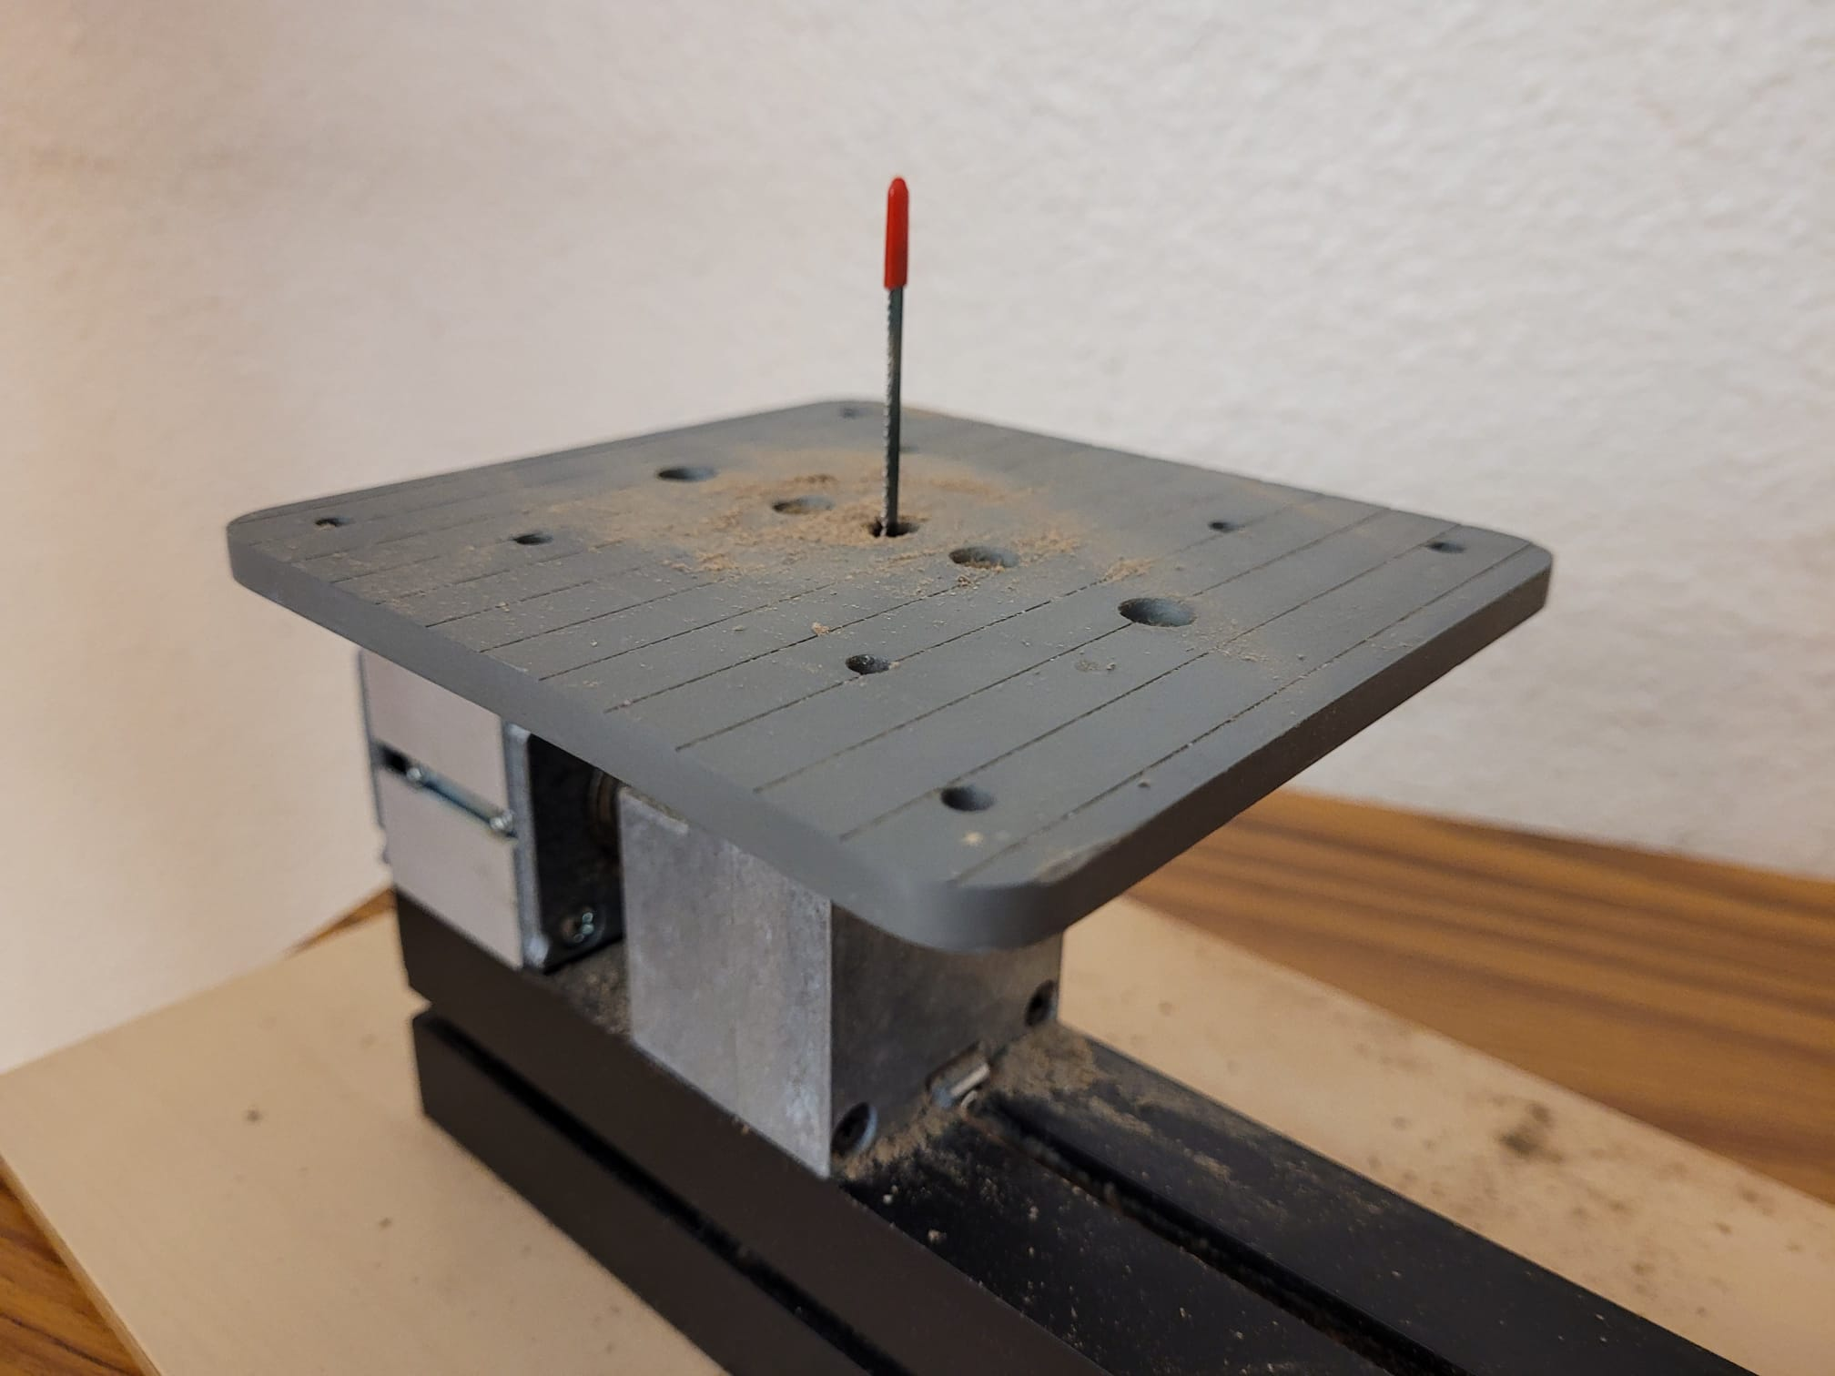
工具的使用
火牛
電動鋸台
開關製
3.工作原理

Slide 5
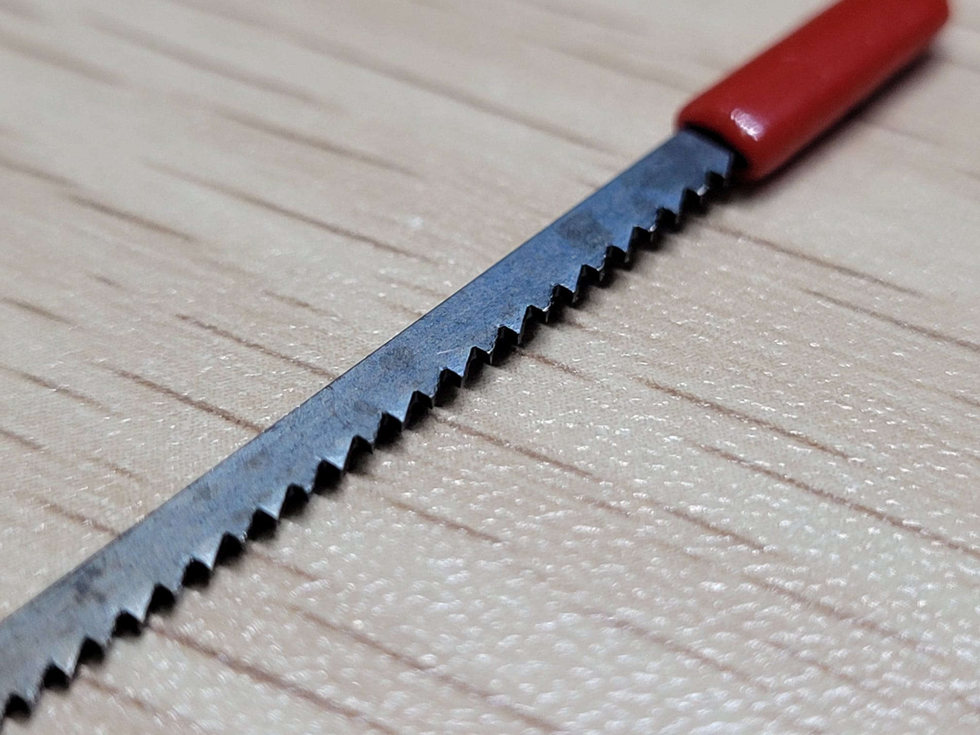
工具的使用
電動鋸台
4.鋸片

Slide 6
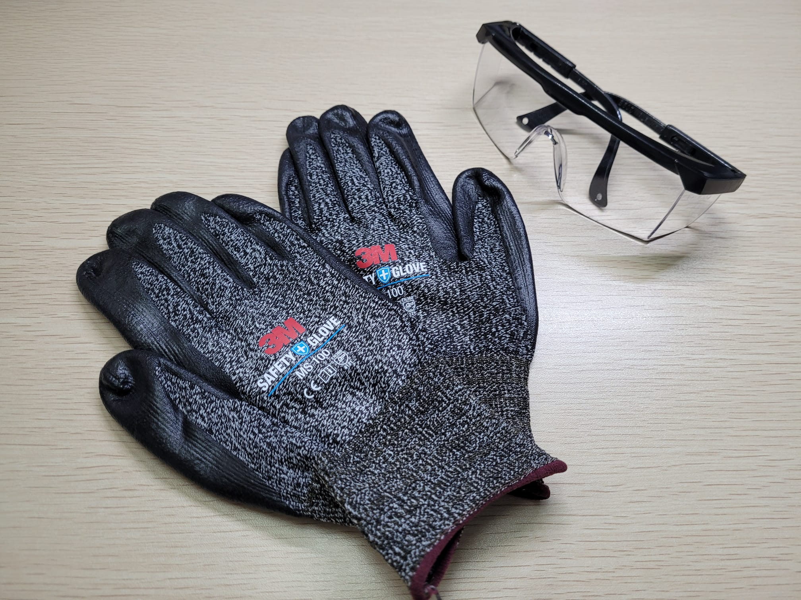
工具的使用
電動鋸台
5.安全裝置

Slide 7
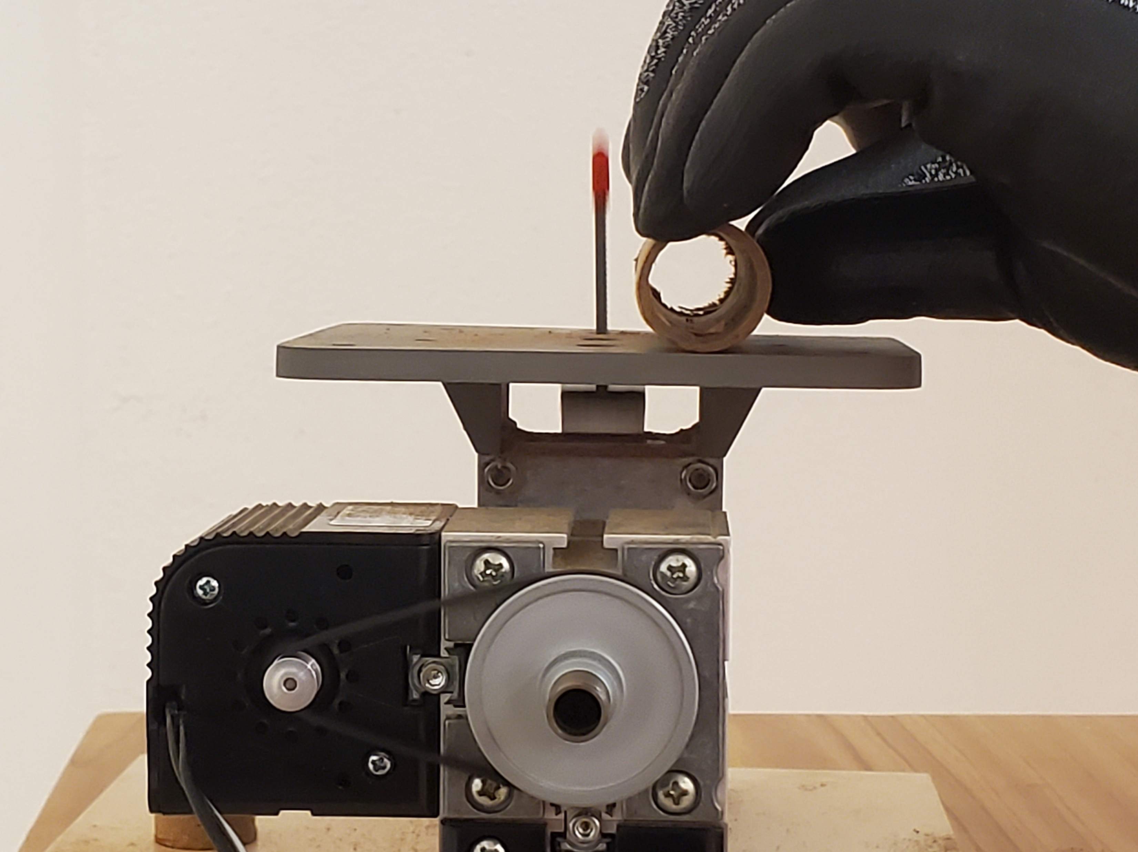
工具的使用
電動鋸台
6.操作
向下壓
向前轉

Slide 8
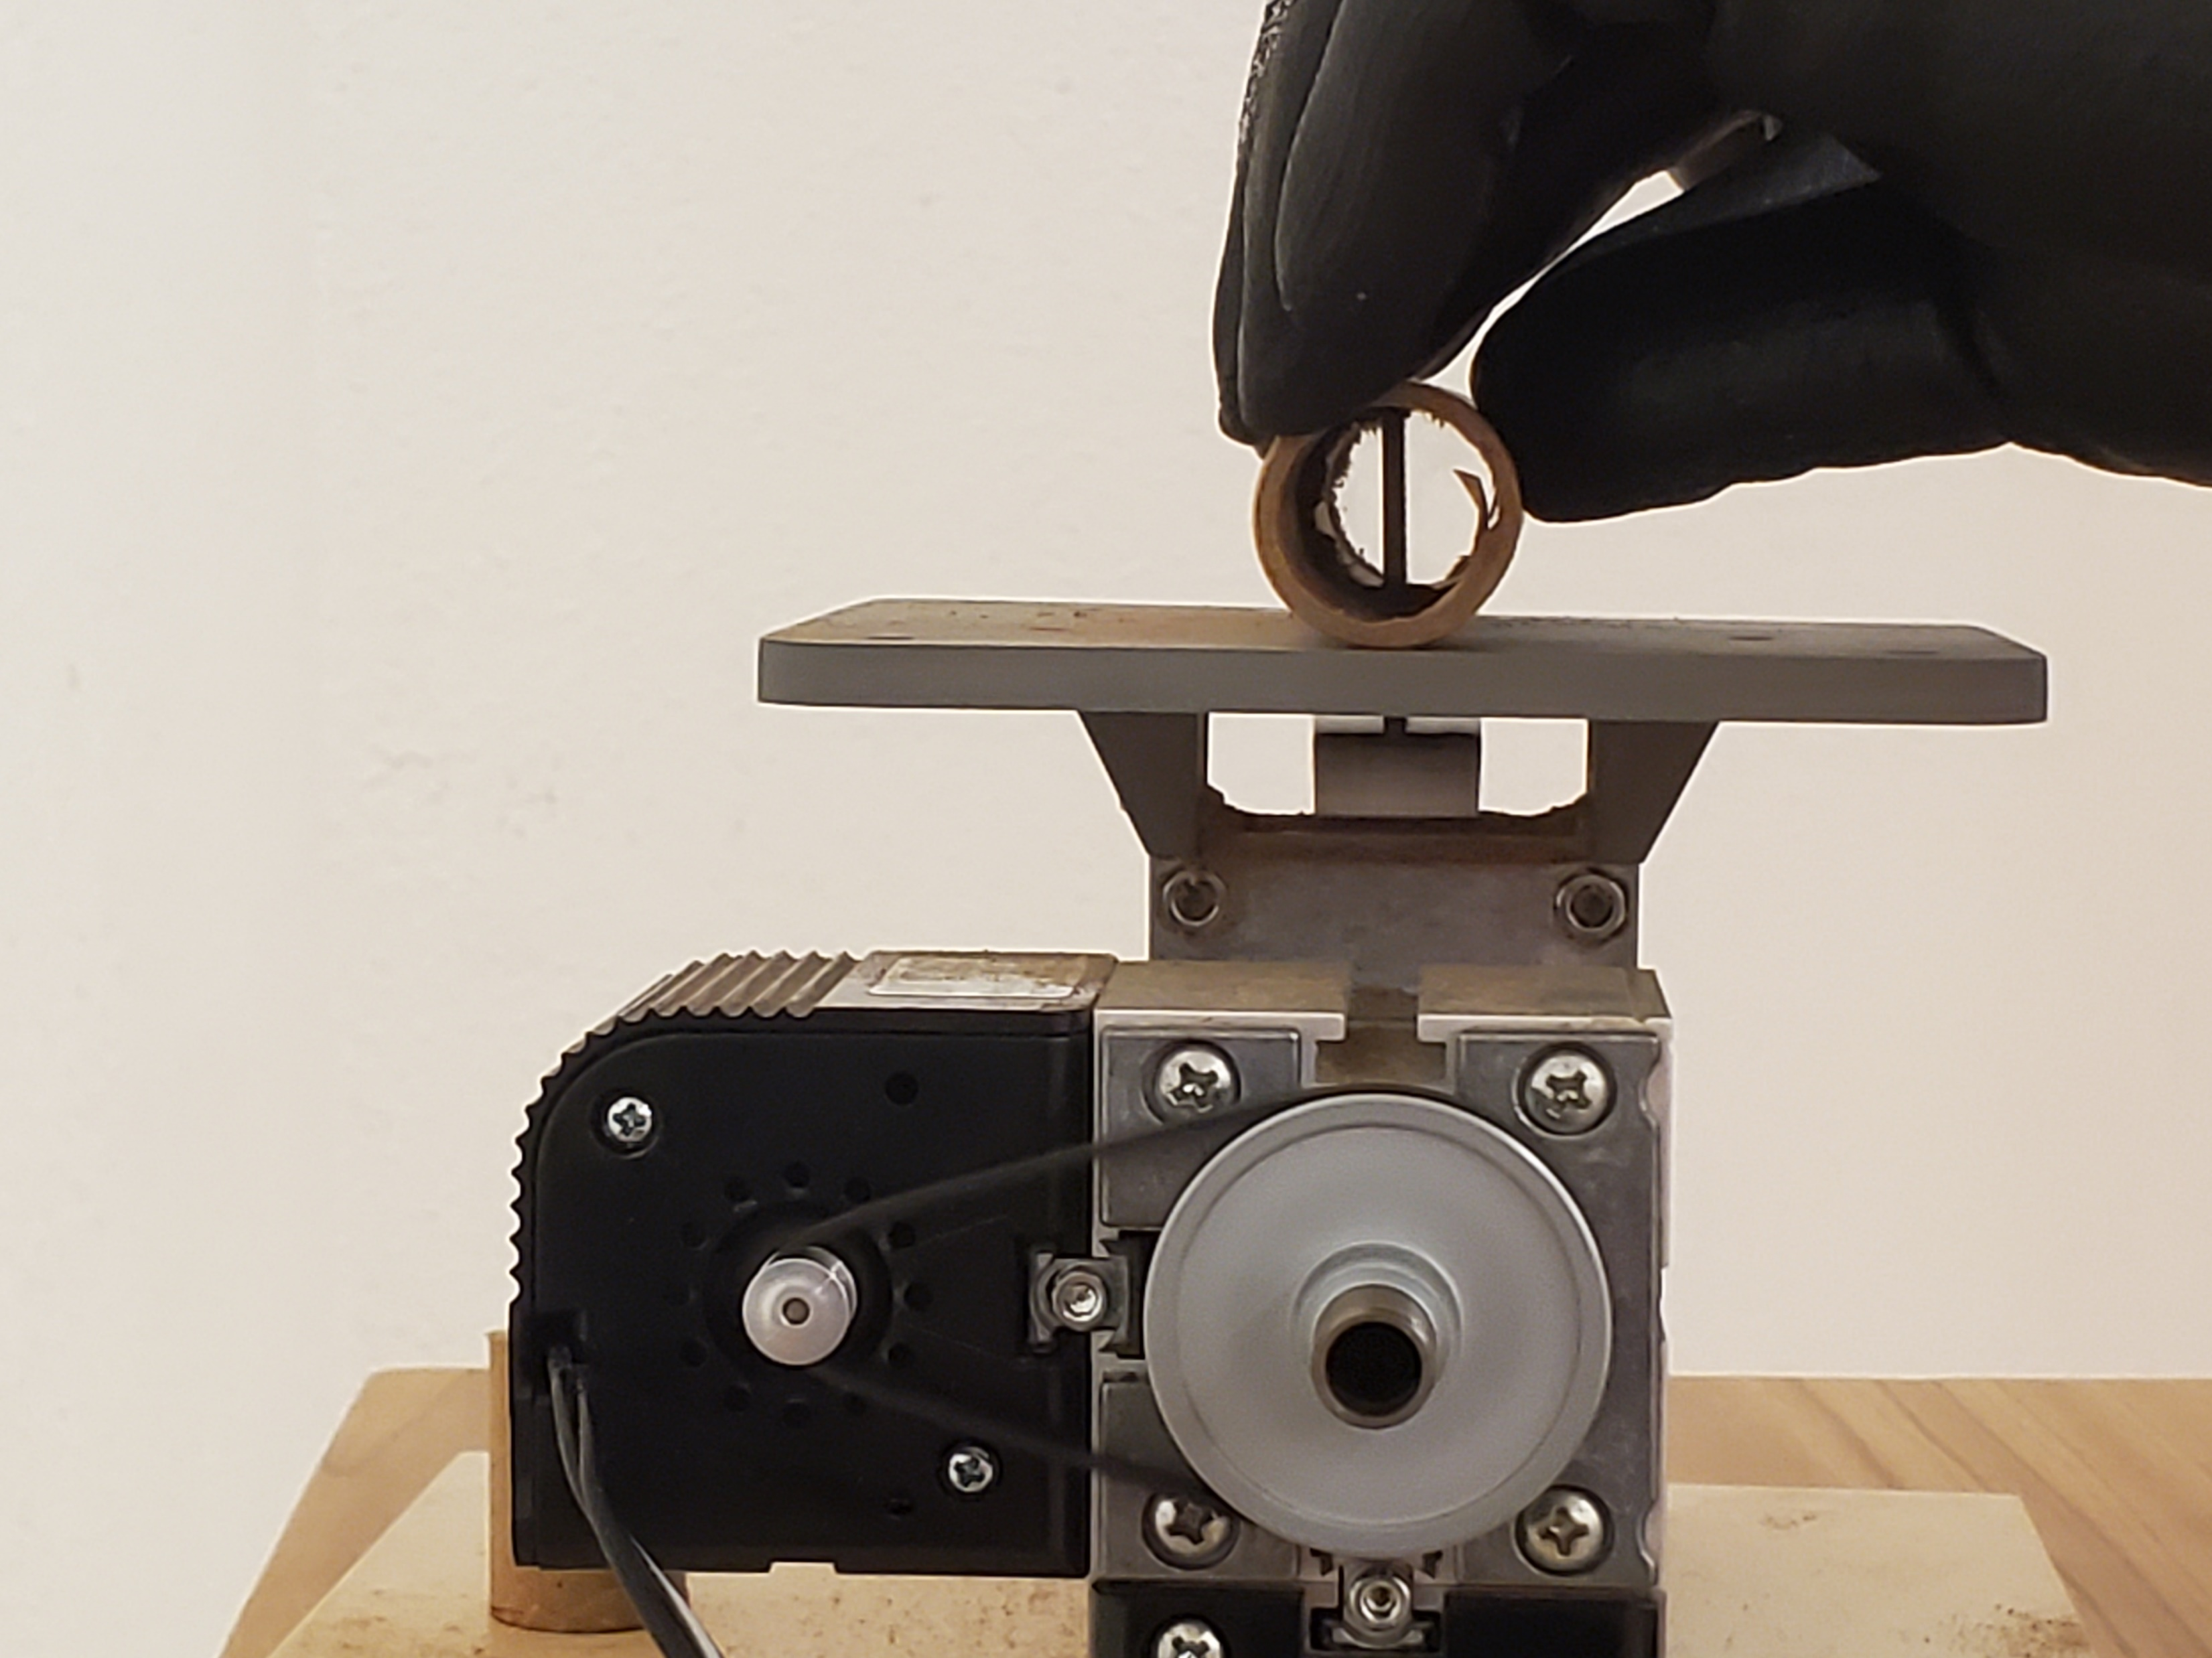
工具的使用
電動鋸台
6.操作
向下壓
向前轉

Slide 9
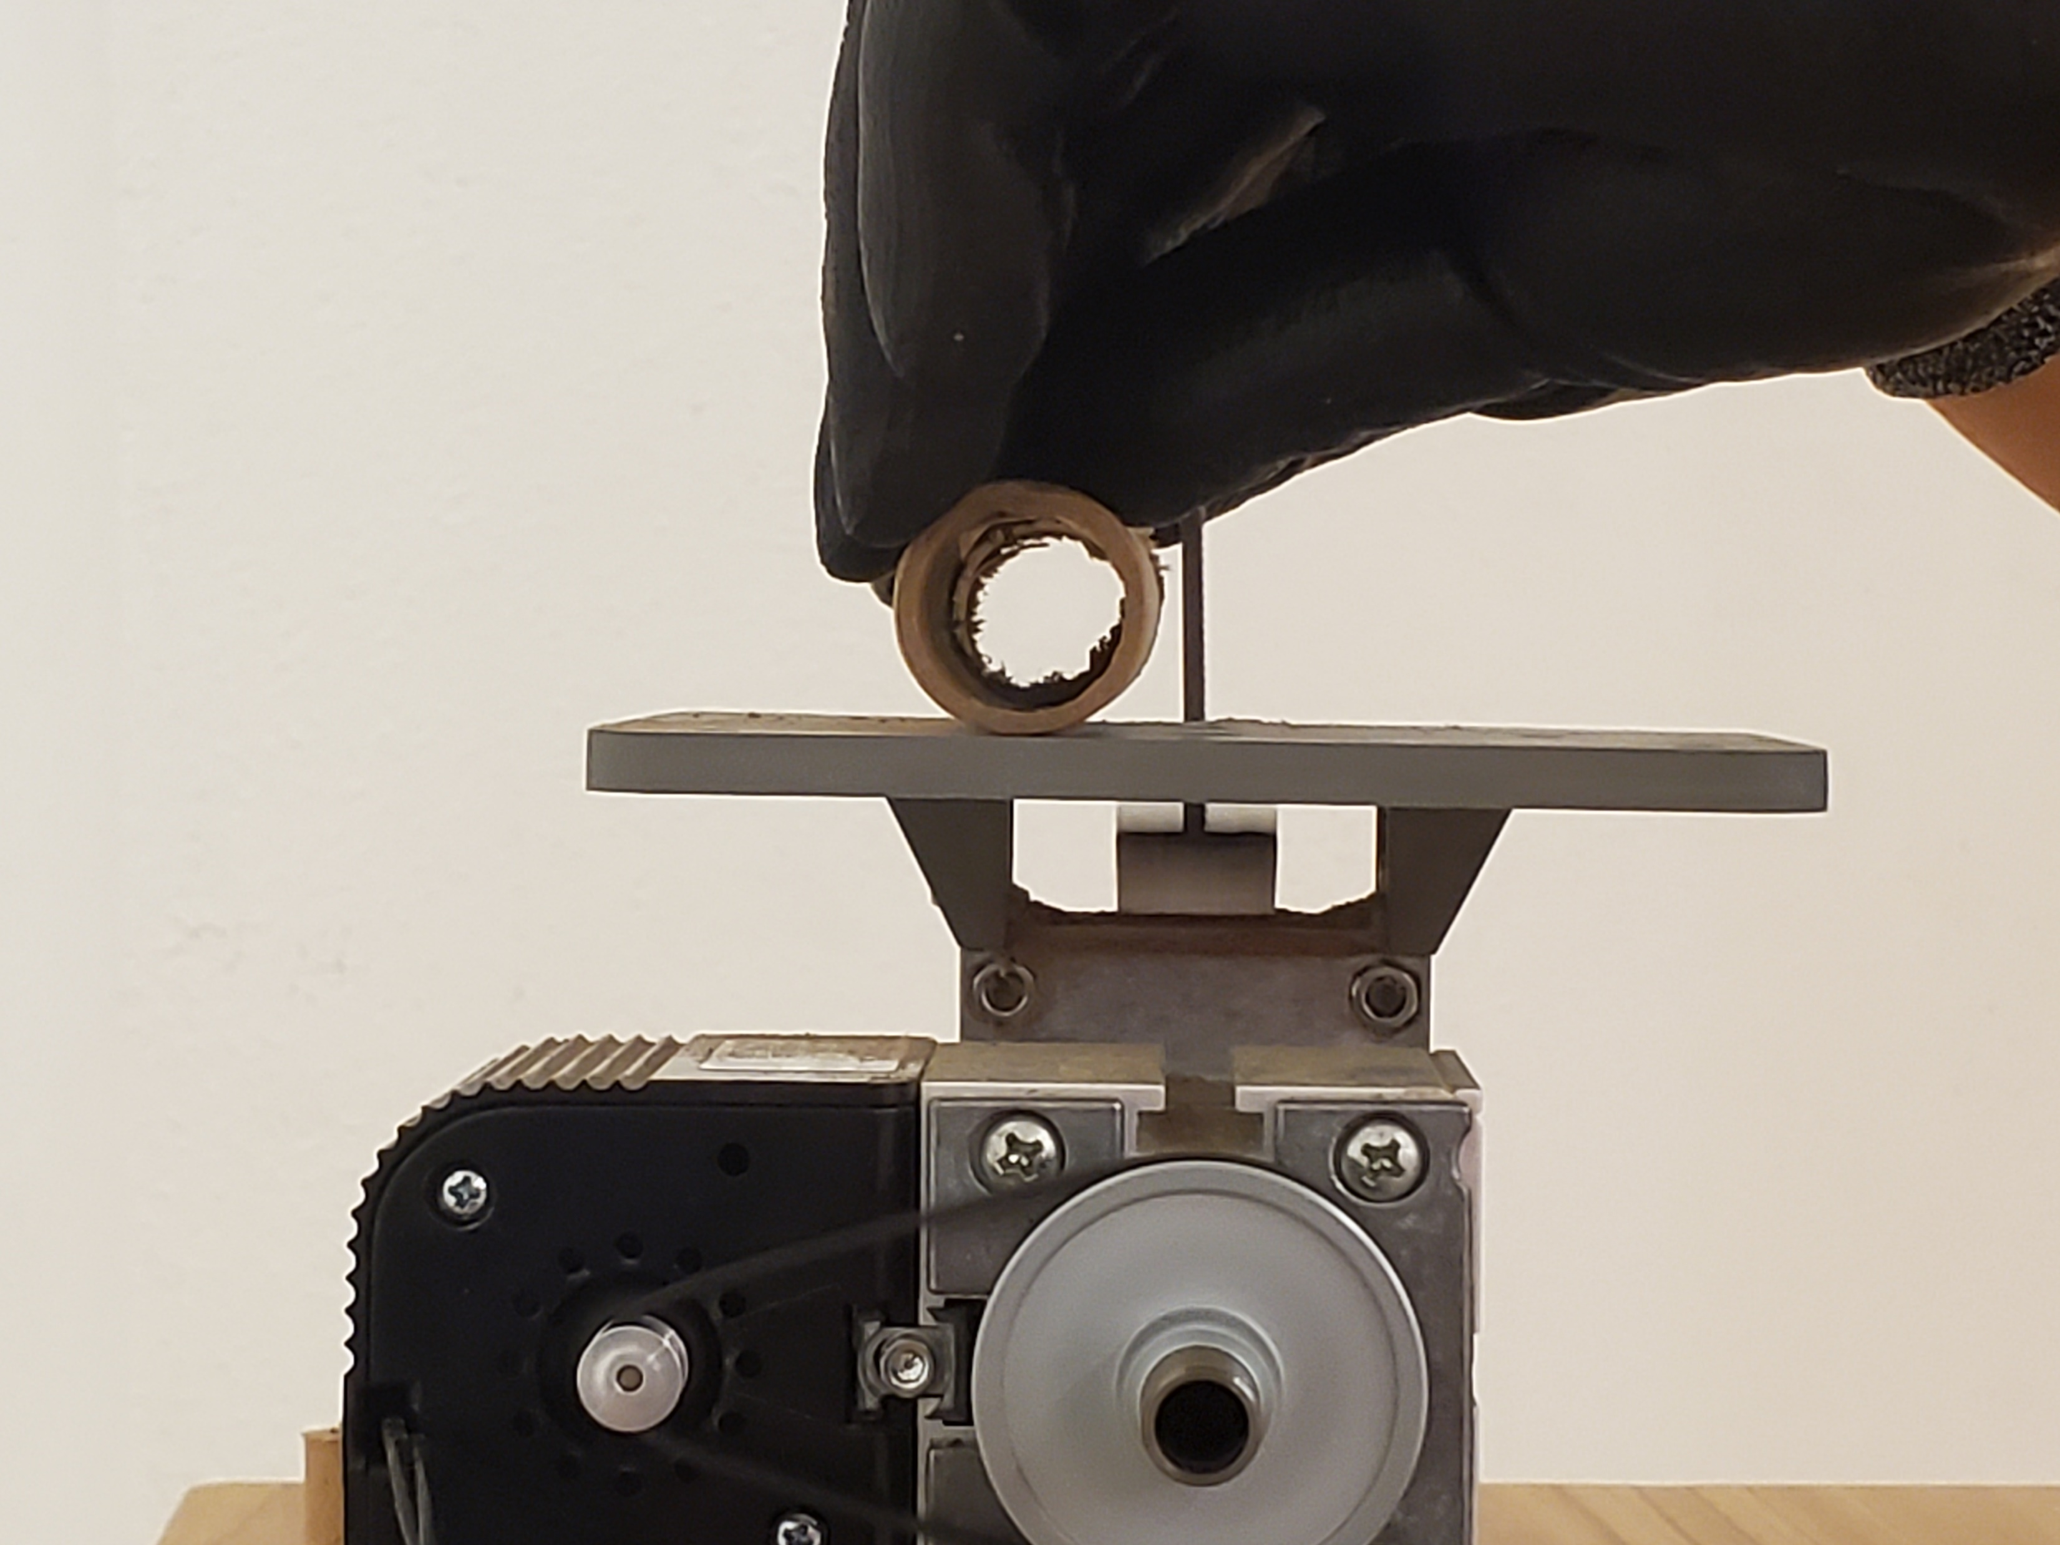
工具的使用
電動鋸台
6.操作
向下壓
向前轉

Slide 10
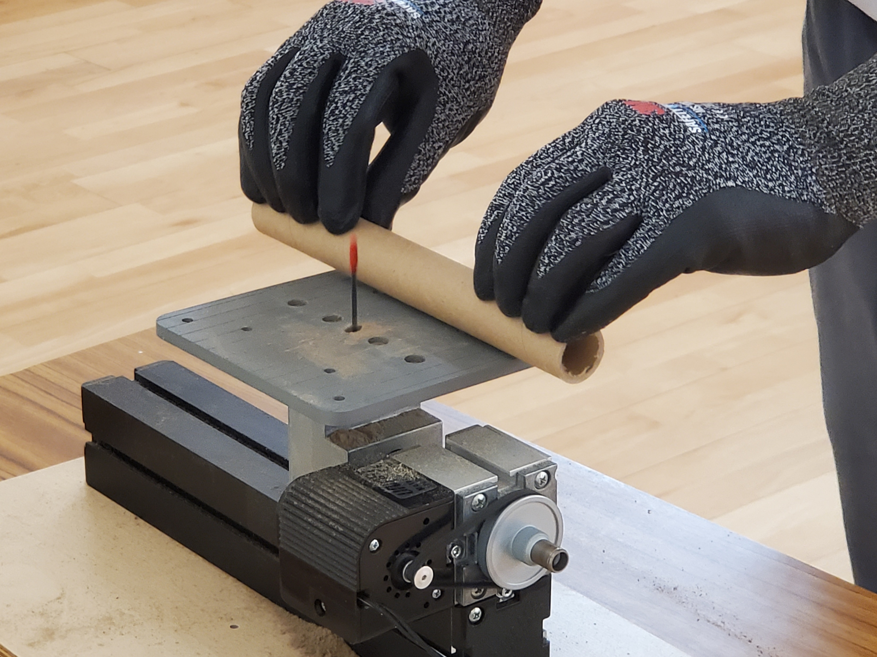
工具的使用
電動鋸台
6.操作
向下壓
向前轉

Slide 11
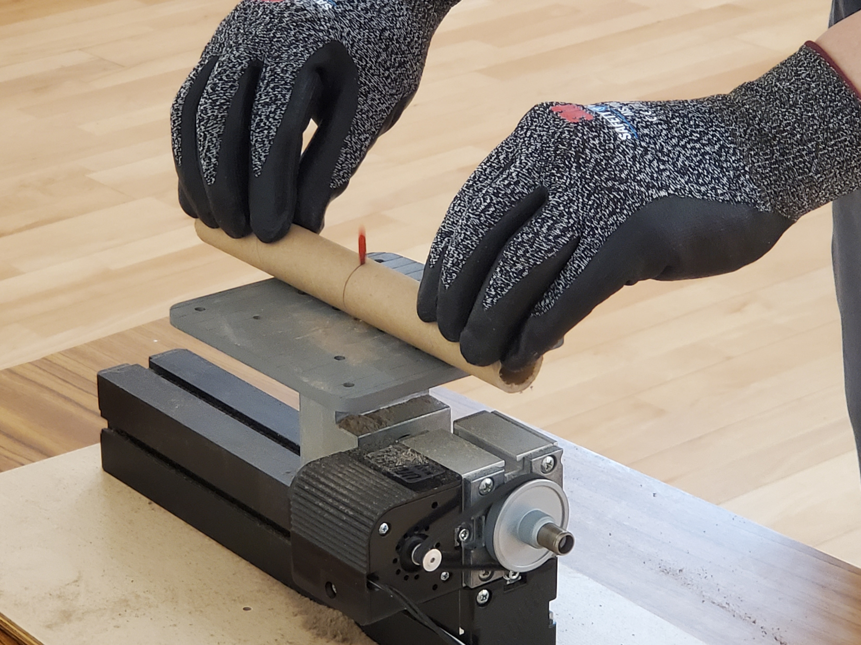
工具的使用
電動鋸台
6.操作
向下壓
向前轉

Slide 12
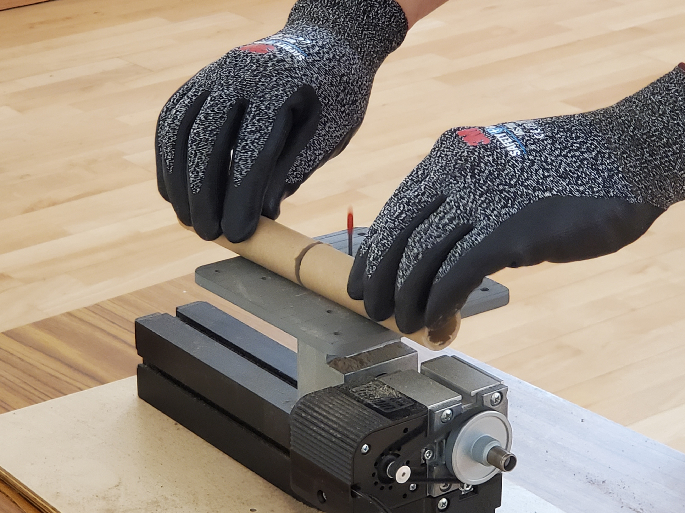
工具的使用
電動鋸台
6.操作
向下壓
向前轉

Slide 13
切割紙管的預備
14
14
14
4
4
第一步 計劃好你需要紙管的長度
第二步 安排好每一條紙管的切割位置
14
14
6
6
4
4
2
第三步 利用紙尺量度，在紙管上畫上切割位置
 | 長度(cm) | 數量
1 | 2 | 4
2 | 4 | 4
3 | 6 | 2
4 | 10 | 5
5 | 12 | 6
6 | 14 | 5
7
8
9
10
10
10
10
10
10
12
12
12
12
2
12
12
2
2

Slide 14
量度工具

